Slide 1
Universidad Nacional Agraria La Molina Departamento de Estadística e Informática
Estadística Computacional
Ph.D. Frida Coaquira

Slide 2
CONTENIDO
Capítulo I: Distribuciones Muestrales
1.Introducción.
2.Valor del estadístico.
3.Muestra Aleatoria.
4.Distribución muestral.
5.Distribución Muestral de la media y su error estándar.
6.ElTeorema Central de Límite.

Slide 3
1. Introducción
Para entender la idea del primer método computacional (Bootstrap)es necesario recordar algunos conceptos referidos a distribuciones muestrales de un estadístico.
Aquí se discutirán desde el punto de vista computacional la distribución muestral de la media y de la diferencia de medias.

Slide 4
VALOR ESTADISTICO
Un valor estadístico es cualquier cantidad cuyo valor se puede calcular a partir de datos muestrales. Antes de obtener la información, hay incertidumbre en cuanto a ¿Cuál será el resultado del valor estadístico?
Por lo tanto un valor estadístico es una variablealeatoria.
Estadísticos: u,u1-u2me,s,p,p1-p2,

Slide 5
Muestra Aleatoria
Sea la población U={U₁, U₂,…,U_{N}} de N unidades cada una de las cuales es igualmente probable de ser seleccionada en cualquier extracción al azar.
Una muestra aleatoria S_{j}={u_{j1,} u_{j2},…,u_{jn}} de tamaño n, es una colección de n unidades seleccionadas al azar de la población.
u_{ij}: representa la i-ésima unidad muestral de U perteneciente a la j-ésima muestra.

Slide 6

Definición de Muestra Aleatoria
Se dice que las variables aleatorias X₁,X₂,…,X_{n} forman una muestra aleatoria de tamaño n si:
Las X_{i} son variables aleatorias independientes.
Toda X_{i} tiene la misma distribución de probabilidad.
Ejemplo 1:
Extracción de muestras con reemplazo y sin reemplazo usando R.

Slide 7
DEFINICIÓN COMPUTACIONAL DE M.A.
Para obtener una m.a. básicamente lo que se selecciona son n enteros entre 1 y N con igual probabilidad (1/N) de ser elegidos. Estos enteros definen los índices de las unidades seleccionadas en la muestra.
Si estos enteros se pueden repetir se dice que la muestra es con reemplazo, caso contrario se dirá que es una muestra sin reemplazo.

Slide 8
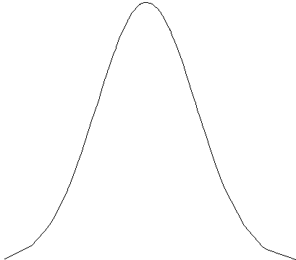
Distribución muestral
Es la distribución de probabilidad de un estadístico obtenido a partir de todas las posibles muestras de tamaño n elegidas al azar de una población determinada.
T₁=t₁(x₁,x₂,…,x_{n})
f_{T}(t)
P
θ
T₂=t₂(x₁,x₂,…,x_{n})
…
θ
t
T_{b}=t_{b}(x₁,x₂,…,x_{n})

Slide 9
Distribución muestral
Cuando la población es infinita, tenemos que concebir la distribución muestral como una distribución muestral teórica.
Cuando la población es finita y de tamaño moderado podemos construir una distribución muestral experimental.
En general, cuando estudiamos una distribución muestral, estamos interesados en conocer las siguientes características:
Su forma funcional (representación de su función de densidad)
Su media
Su desviación estándar

Slide 10
Distribución muestral de la media y su error estándar
Sea la variable aleatoria X con una distribución F(x) con valor esperado y con variancia
Si se toman muestras aleatorias X₁,…,X_{n} con reemplazo entonces tiene como media y variancia
El error estándar de la media muestral representado por
es igual a:
El error estándar de la media y de un estimado en general da una buena idea de su precisión.

Slide 11
El Teorema de Límite Central
Si X₁,…,X_{n} es una muestra aleatoria extraída de una población con media y variancia la distribución de la media muestral es aproximadamente normal con media y variancia , es decir:
cuando n es grande

Slide 12
